Slide 1
RUS DEVRİMİNDE ANARŞİSTLER
Ülkü Nida Çolak
0409180005
Kimya

Slide 2
Rus Devrimi (1917)
Çarlık yönetiminin yıkılıp yerine Sovyetler Birliği'nin kurulmasıyla sonuçlanan devrimlerdir.
Şubat Devrimi
Ekim Devrimi

Slide 3
Neden?
I. Dünya Savaşı (1914)
Gıda kıtlığı
Çarlığın otokrasisi
Rasputin

Slide 4
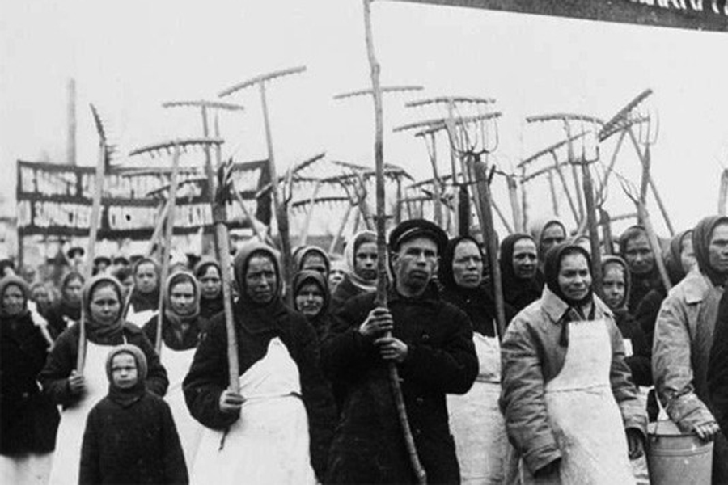
Şubat Devrimi
(8 Mart 1917)
Halkın ve askerlerin ayaklanması
Çarlık yönetimine son verilmesi
Siyasi egemenliğin Geçici Hükumet’e bırakılması

Slide 5
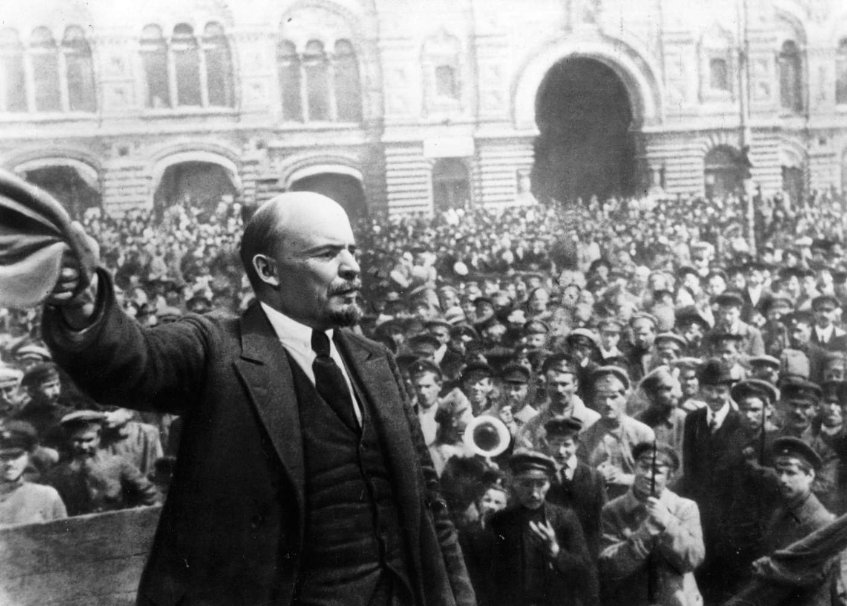
Ekim Devrimi
(7 Kasım 1917)
Geçici Hükûmet’in ortadan kaldırılması
Komünist Parti’nin kurulması
Bolşevik Hükûmeti’nin kurulması

Slide 6
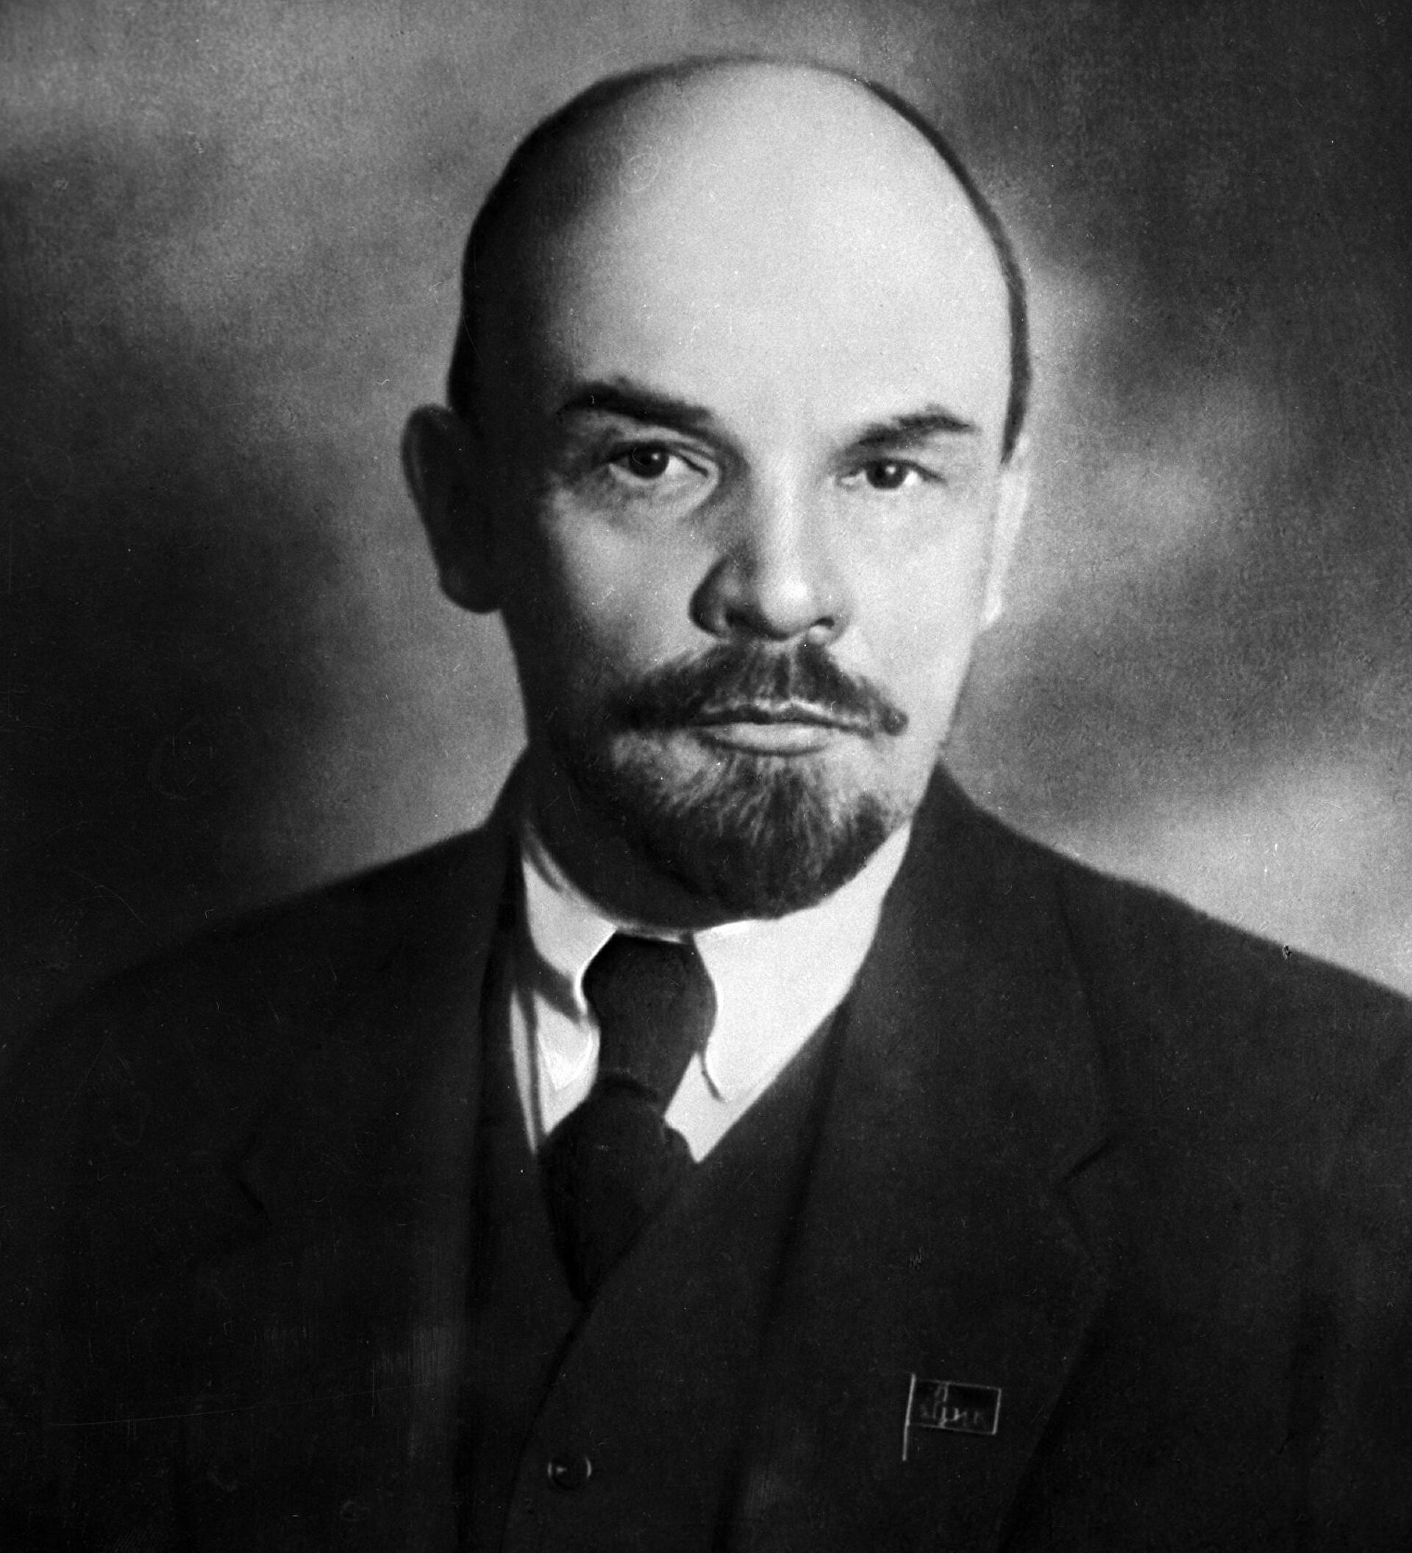
Lenin’in görüşleri (Leninizm)
Değişen koşullara ve çağın gereklerine uygun bir biçimde sosyalist sistemde marksizmi yeniden ele alır.
Kapitalizmin yıkılması için devrimcilik ve işçi diktatörlüğü gereklidir.

Slide 7
Komünizm
Komünizm marksizme dayanır.
Marksizm: herkesin eşit olduğu otoritesiz bir toplum ideolojisi
Komünizm: herkesin eşit olduğu otoritesiz toplum ideolojisine dayanan siyasi sistem
Marksist ideoloji, toplumu komünizme hazırlar.

Slide 8
Anarşizm
Her koşulda her türlü otoriteyi reddeder.
Devletsizlik temel ilkeleridir.
"Devlet olmadan da adil ve uyumlu bir düzen kurulabilir; devlet insana zarar verir."

Slide 9
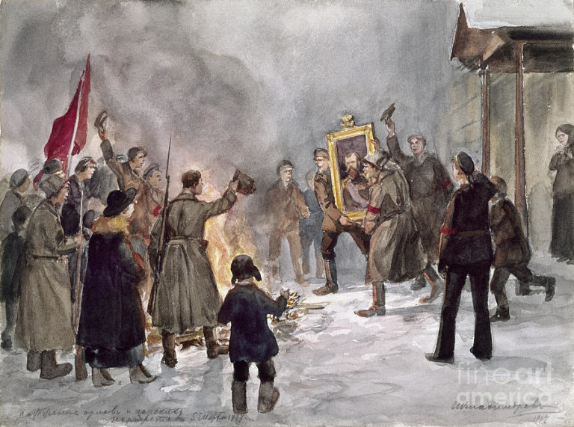
Rus Devriminde
Anarşizm ve Anarşistler
Rus Devrimi içerisindeki anarşizm hareketleri
Kamulaştırma
İşçi denetimi
Özgürlükçülük
Devletsizlik

Slide 10
Rus Devrimindeki Anarşist Gruplar
Anarşist- Komünistler
Anarko-Sendikalistler
Bireyci Anarşistler

Slide 11
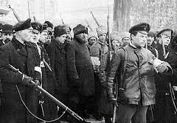
Anarşistlerin Bolşeviklere Katılması
Şubat Devrimi herhangi bir örgütlenme ya da politik bir grup tarafından yönetilmiyordu. Ayaklanmada çarlık karşıtı herkes gibi anarşistler de etkiliydi.
Çarlığın tamamen çökmesi, anarşistler için umut vericiydi.
Çarlık yıkıldı fakat Geçici Hükumet kuruldu.
Geçici Hükumet’in yıkılmasını isteyen Bolşeviklerle aynı safa geçtiler. Fakat Bolşevikler iktidara geçmek isterken anarşistler devletsizliği savunmaktaydı.
Lenin karşıtı anarşistler Lenin’in bazı Bakuninci söylemlerden sonra Lenin’in Marksizmden uzaklaştığına inanmaya başladılar.

Slide 12
Anarşit-Komünist Düşünce Yapısı
Bill Shatov, dönemin başlıca sorununun gericilerle savaş olduğunu ve anarşistlerin Bolşeviklere kuruculukta yardım etmesi gerektiğini düşünmekteydi.
Rosçin, komünistlerle çalışmanın anarşistlerin görevi olduğunu ve devrime yardım edilmesi gerektiğini savunmaktaydı.
Bolşevik yanlısı komünistler bir bakıma anarşizmin temel öğretilerini göz ardı etmektedir. Buradaki asıl düşünceleri öncelikle gerici yönetimi tamamen ortadan kaldırmaktı. Sonrasında iktidarı ortadan kaldırabileceklerine inanıyorlardı.

Slide 13
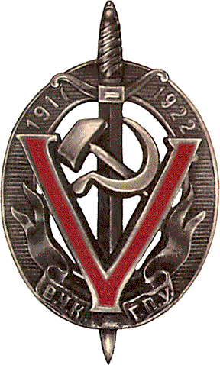
Ekim Devrimi başarılı olunca…
Bolşevik Hükümeti
Halk Komiserleri Konseyi (Sovnarkom)
İstihbarat ve Güvenlik Teşkilatı (Çeka)
Yüksek Ekonomik Konsey (Vesenka)
Otoritenin Sovnarkom, Çeka ve Vesenka elinde toplanması, anarşistlerin hükumeti devirmesini daha da zorlaştırmıştı.

Slide 14
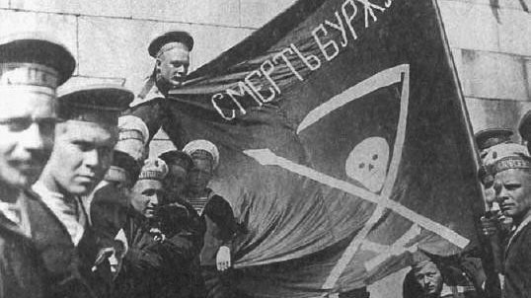
Anarşistlerin Faaliyetleri
Protestolara başlandı.
"Devrimin üçüncü ve son aşaması", "Marksist ve anarşistler arasındaki son mücadele" gibi sözlerle ortalığı karıştırdılar.
Sanayi işçilerine komiserlerin sözlerini ve buyruklarını reddetmelerini ve kendi özgürlükçü komünlerini yaratmalarını söylediler.

Slide 15
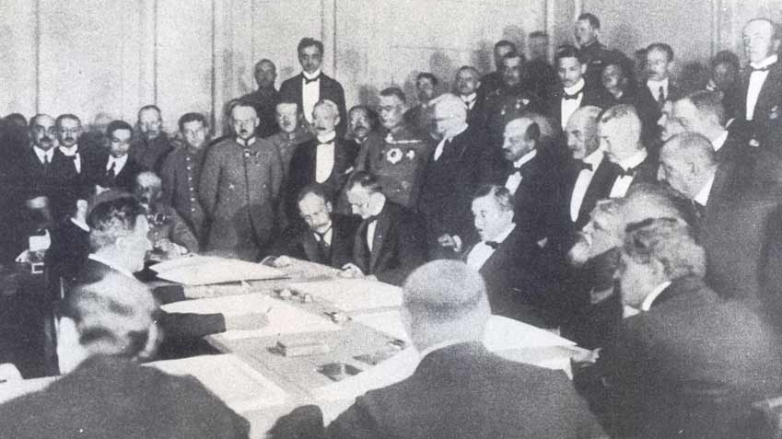
Anarşistlerin Brest-Litovsk’a Bakışı
Lenin, ordunun büyük zarar gördüğünü ve savaşamayacak durumda olduğu için Brest-Litovsk’u haklı görüyordu.
Anarşistler ise Alman emperyalizmi ile her türlü uzlaşmayı protesto ediyordu.
Bu tartışma, anarşistler ile Bolşevik Hükumeti arasındaki soğukluğu daha da pekiştirdi.

Slide 16
Bolşeviklerin Anarşistlere Tutumu
İlerleyen dönemlerde anarşist gruplar artık sadece sözlü değil, somut tehlikeler de doğurmaya başlamıştır. Bu nedenle;
Anarşist gruplar sıkıştırılmış, kan dökülmüş,
Gazete ve dergiler, kulüp ve örgütler kapatılmıştır.

Slide 17
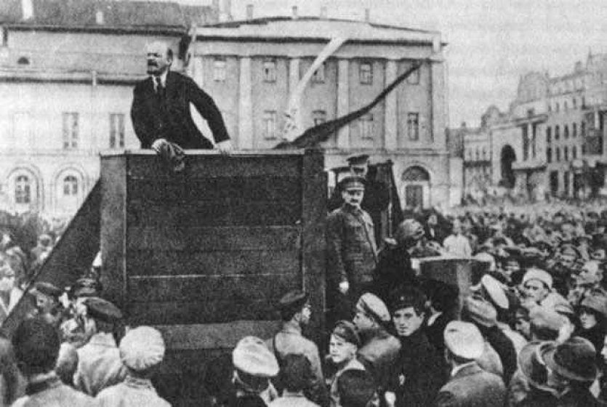
Rus İç Savaşı ve Anarşistler
Brest-Litovsk’un imzalaması, Bolşevik destekçisi köylülere toprak dağıtılması ve iktidarın gücünü sağlamlaştırmak için Kızıl Ordu’nun kurulması Rusya’daki bazı grupları rahatsız etmiş, Rus İç Savaşı’nı başlatmıştır.
Kızıl Ordu’ya karşı Beyaz Ordu kurulmuştur. (eski çarlık subayları, toprak sahipleri, vs.)
Anarşist-komünist gruplar, devrimi kurtarmak için Beyaz saldırısına karşı Bolşeviklerle işbirliğini savunmaya devam etmişlerdir.

Slide 18
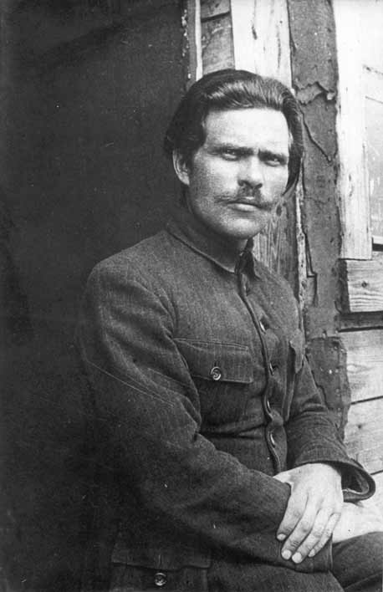
Nestor Mahno
Beyaz Ordu’ya karşı Kızıl Ordu’nun yanında yer almıştır.
Beyaz tarafın kazanmasını eski yönetime dönüş olarak görüyordu.
Uzun ve inişli çıkışlı bir sürecin ardından Mahno Hareketi, Bolşevikler tarafından tamamen ortadan kaldırıldı.
Bu olay Rus anarşizminin sonunun başlangıcı oldu.

Slide 19
Teşekkürler…

